Slide 1
人教版初中生物八年级下册
第1章 生物的生殖和发育
7.1.1 植物的生殖
MENTAL HEALTH COUNSELING PPT
讲解人：xippt 时间：2020.6.1

Slide 2
学习目标
1、描述植物的有性生殖和无性生殖。
2、列举植物常见的无性生殖。
3、尝试植物的扦插或嫁接。

Slide 3
回顾：有关植物开花和结果相关的知识
花瓣（花冠）
花药
（内含花粉）
雄蕊
学习目标
花丝
柱头
雌蕊
花柱
子房
（内着生有胚珠，胚囊中含卵细胞）
除了上述结构以外，完全花的结构还包括哪些结构？

Slide 4
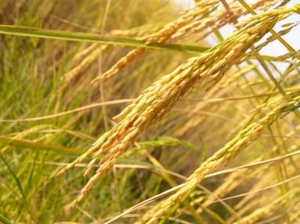
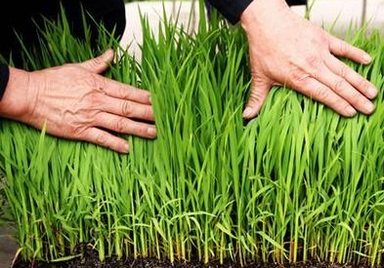
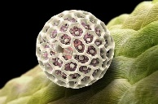
回顾：有关植物开花和结果相关的知识
成熟的植株
新一代植株
子房壁
果皮
子房
珠被
种皮
果实
胚珠
卵细胞
+精子
受精卵
胚
种子
受精极核
萌发
极核（2）
+精子
胚乳
（部分含有）
…
幼苗

Slide 5
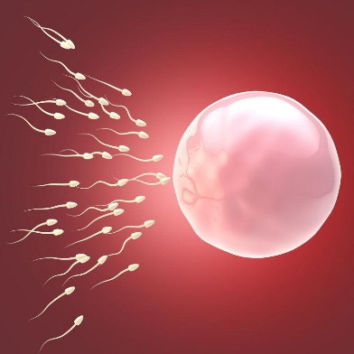
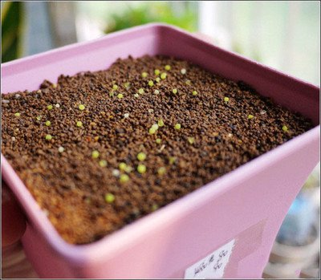
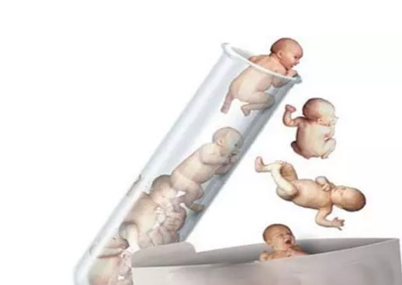
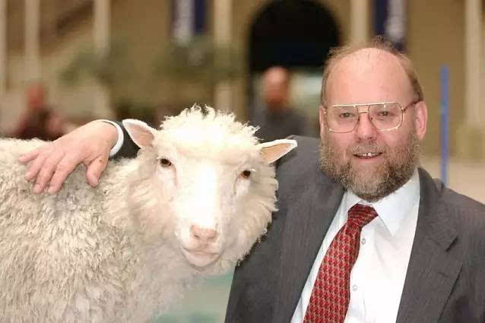
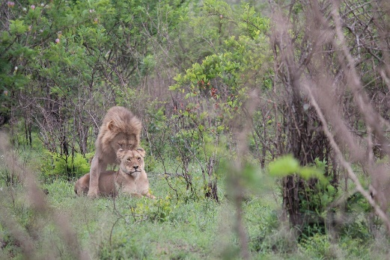
一、有性生殖
由两性生殖细胞的结合形成受精卵,再由受精卵发育成新个体的生殖方式属于有性生殖。有性生殖的后代，具有双亲的遗传特性。
试管婴儿和克隆羊都属于有性生殖吗？

Slide 6
一、有性生殖
观察与思考
椒草的叶片长成新植株
马铃薯块茎发芽生根

Slide 7
一、有性生殖
讨论：
(1)上图中两种植物繁殖过程，是否经历精子和卵细胞结合过程?
(2)你还知道哪些植物能以类似的方式生殖吗？

Slide 8
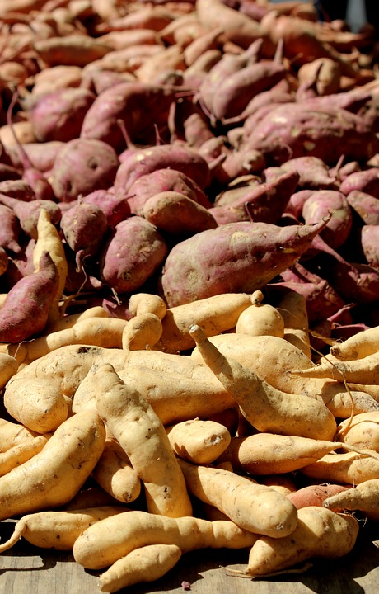
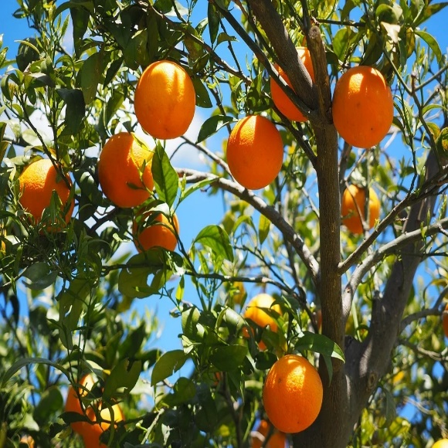
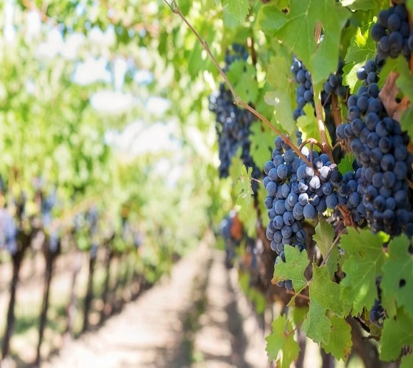
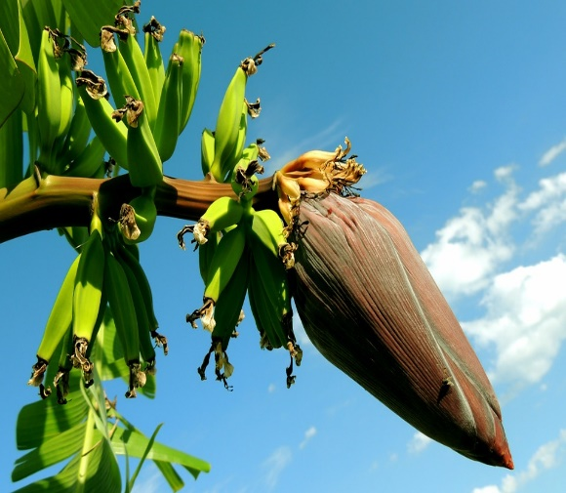
一、有性生殖
它们又是如何繁殖的呢？

Slide 9
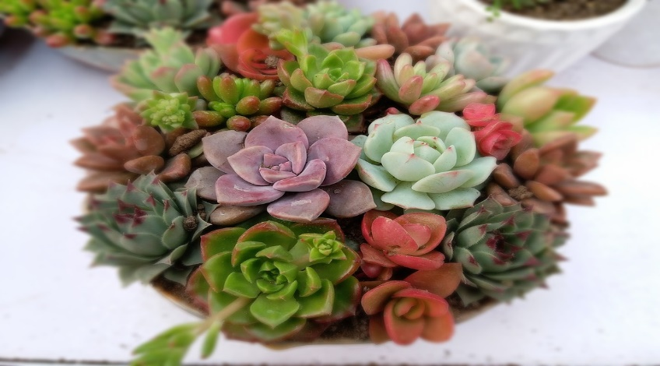
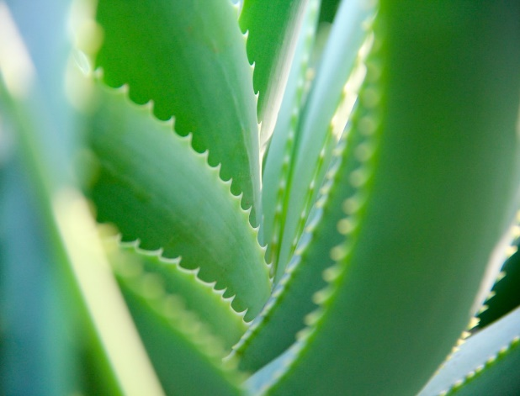
一、有性生殖
用叶繁殖的植物

Slide 10
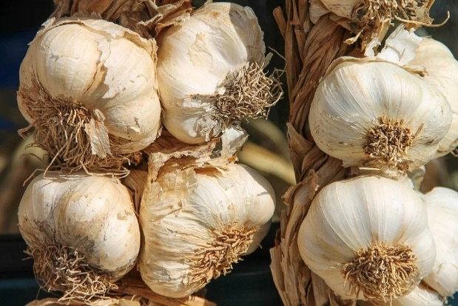
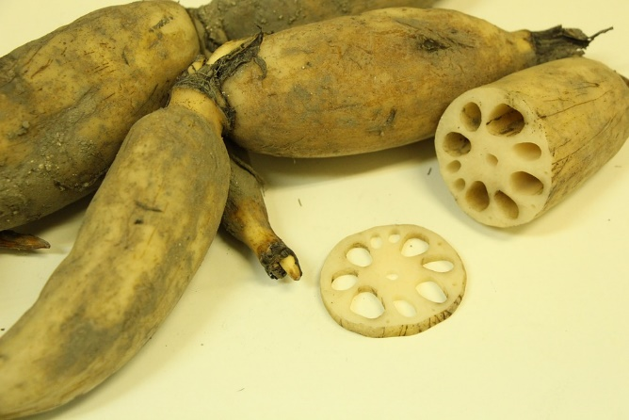
马铃薯、竹笋、藕、蒜、百合、水仙、仙人球等
一、有性生殖
用茎繁殖的植物

Slide 11
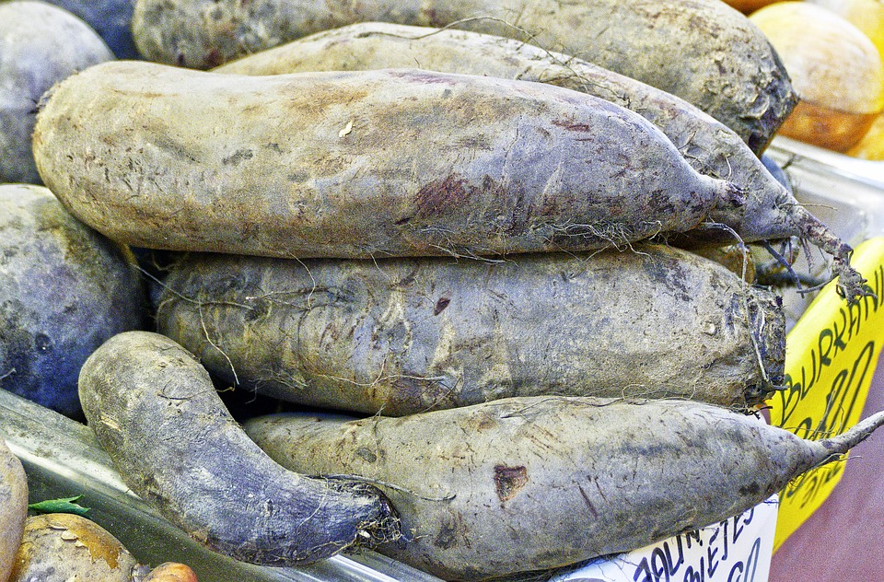
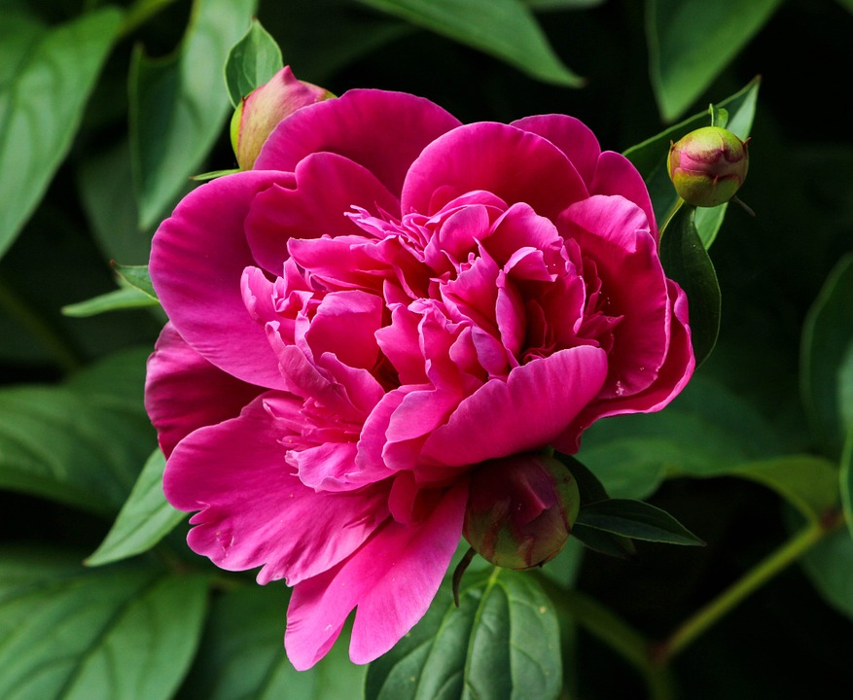
一、有性生殖
用根繁殖的植物

Slide 12
二、无性生殖
不经过两性生殖细胞的结合，由母体直接发育成新个体，这种生殖方式称为无性生殖。无性生殖产生的后代只具有母体的遗传特性。
营养生殖：营养生殖是由高等植物体的营养器官--根、茎、叶的一部分，在与母体脱落后，发育成一个新的个体。
例如，甘薯的块根繁殖、草莓的匍匐茎繁殖，竹类、芦苇、白矛和莲的根茎繁殖、马铃薯的块茎繁殖、百合和洋葱的鳞茎繁殖、水仙和芋的球茎繁殖及秋海棠的叶芽繁殖，均为自然营养繁殖。

Slide 13
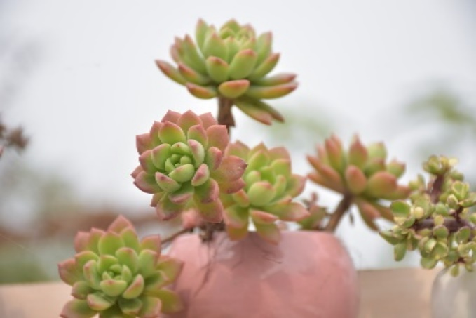
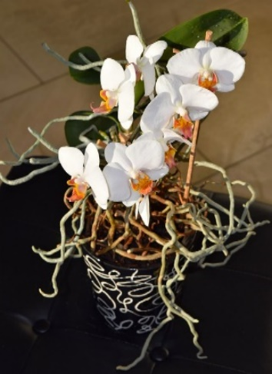
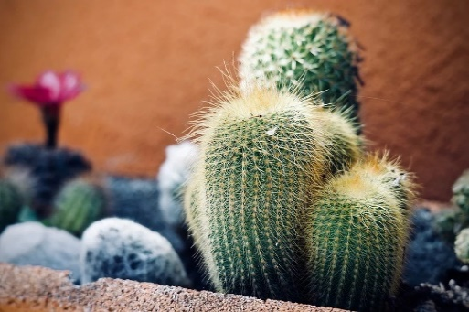
三、无性生殖的应用
在生产实践中，人们经常利用植物无性生殖来栽培农作物和园林植物等，以迅速扩大优良植物新品种的繁殖量和保持遗传特性的一致性。
农业、林业和园艺工作上常用分根、扦插、压条、嫁接和组织培养等方法，把植物营养器官的一部分与母体分离，使其发育成新个体。

Slide 14
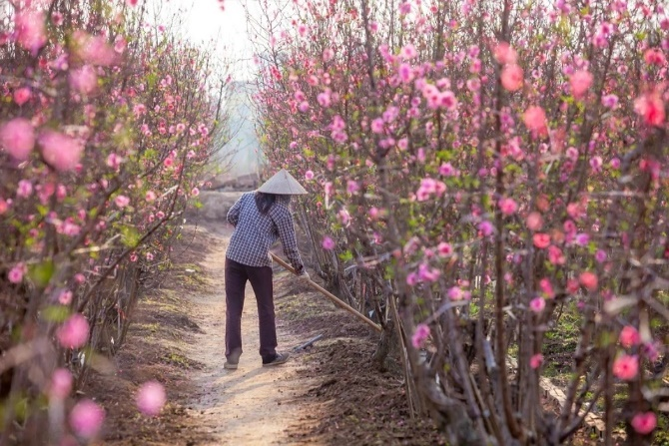
三、无性生殖的应用
扦插
月季、葡萄等植物，可以剪取带芽的枝段，插入土中，不久这些枝段就会生根发芽，长成新植株。

Slide 15
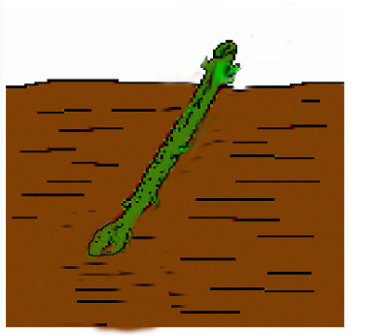
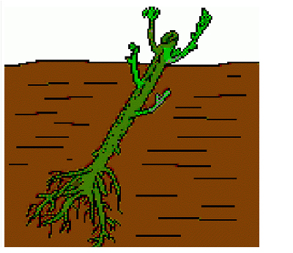
实验探究
扦插应具备怎样的条件？
外部条件：光照、水分、空气、温度等
健壮的，上有芽的枝条

Slide 16
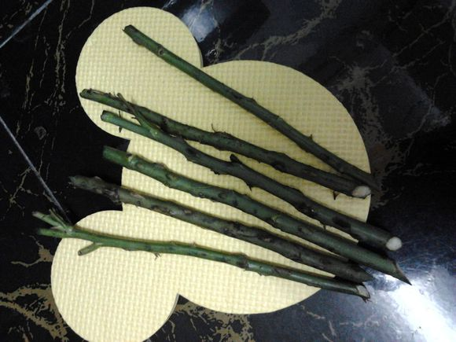
实验探究
问题：适宜扦插的材料，需要怎样的处理才容易成活呢？
茎段上方的切口是水平的，而茎段下方的切口则是斜向的。
？？？

Slide 17
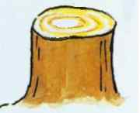
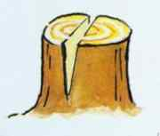
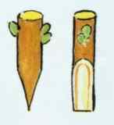
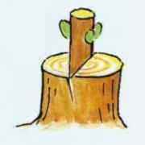
嫁接
（1）枝接
砧木
接穗

Slide 18
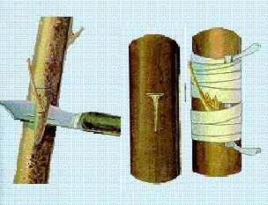
(2)芽接
嫁接
砧木
接穗

Slide 19
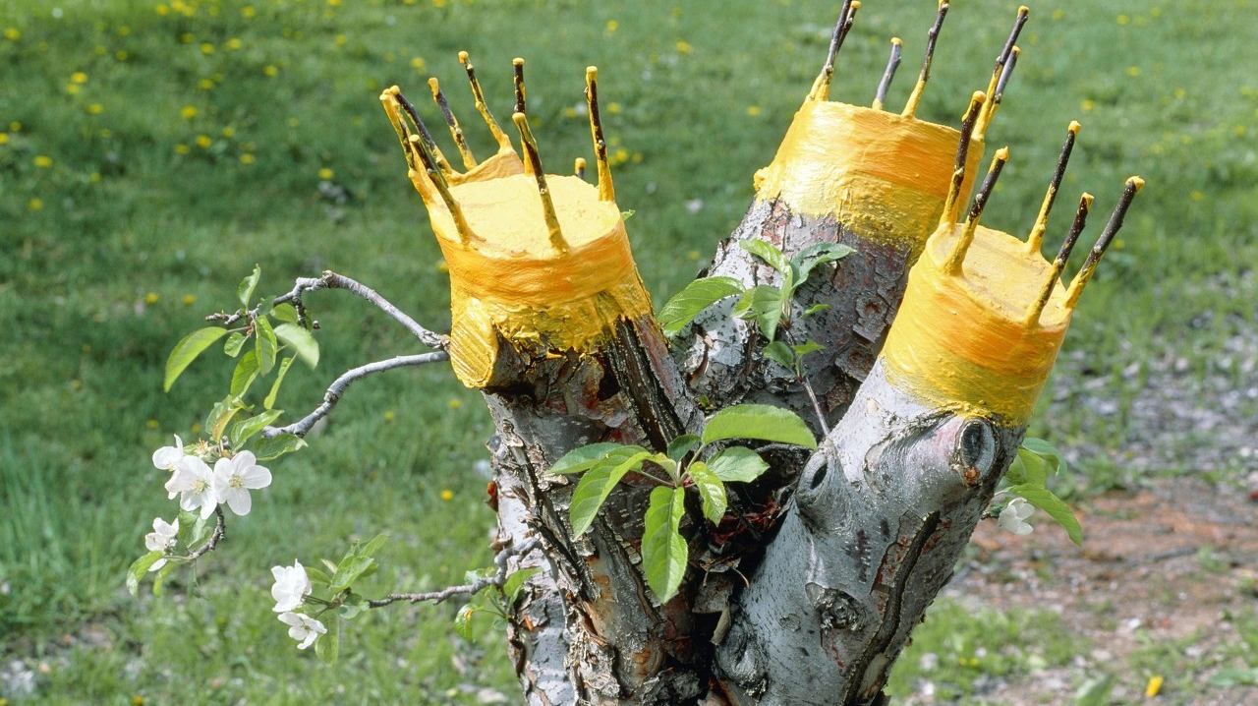
嫁接
嫁接注意事项：
1、为确保接穗成活，应使接穗与砧木的形成层紧密结合（接穗比砧木细小时，应使一侧形成层对接）
2、用塑料带捆扎时，注意捆紧，防止接口处水分快速蒸发或外界的雨水进入。

Slide 20
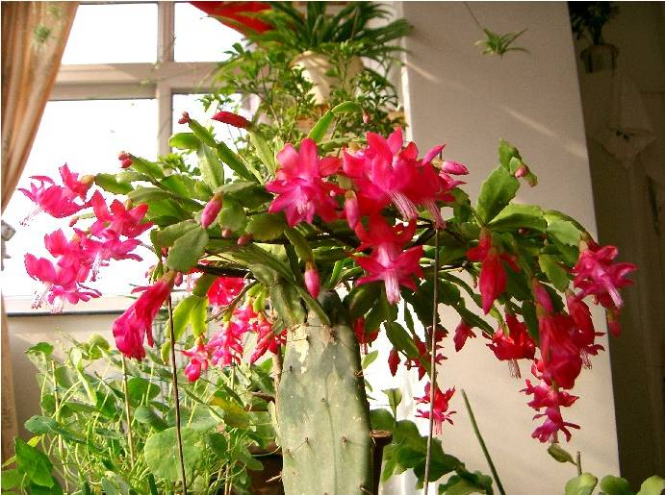
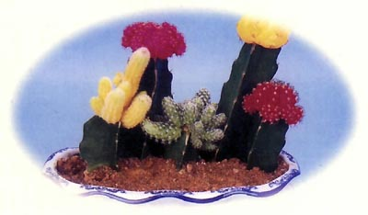
嫁接
嫁接了蟹爪兰的仙人掌
嫁接的仙人掌类植物

Slide 21
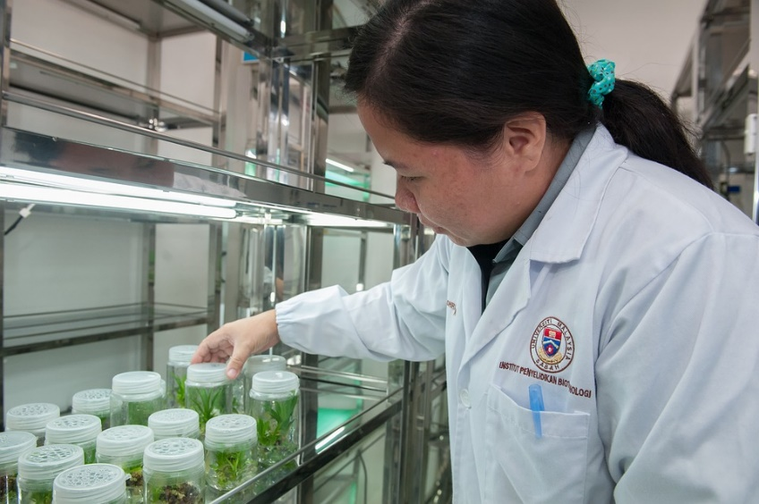
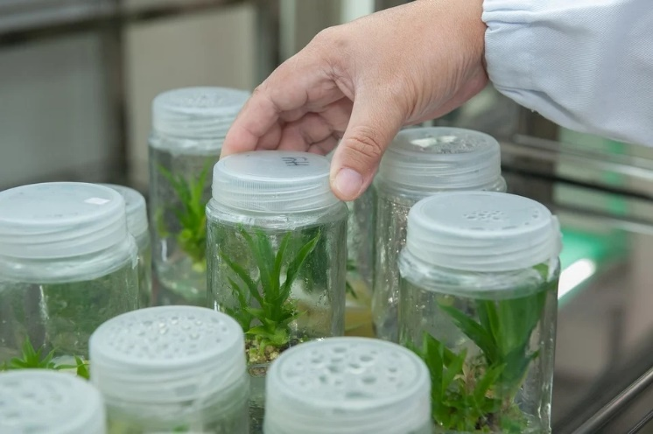
讨论
植物组织培养——利用无性生殖原理，使植物的组织或细胞等快速发育成新植株的生物技术。

Slide 22
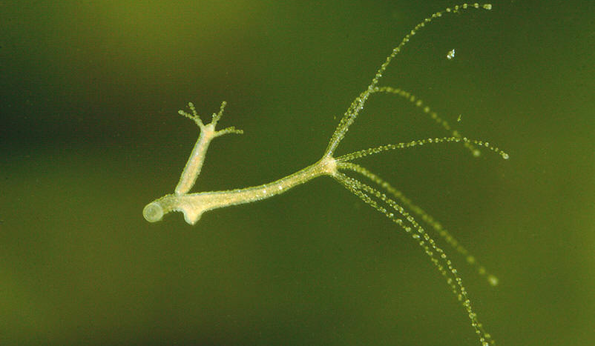
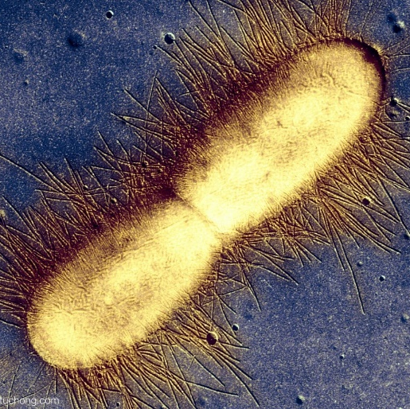
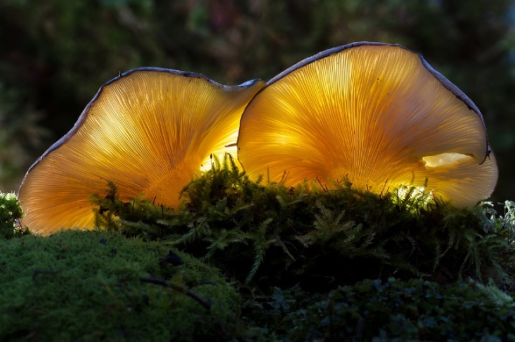
讨论
同学们还能举出其他生物进行无性生殖的例子吗？

Slide 23
版权声明
感谢您下载xippt平台上提供的PPT作品，为了您和xippt以及原创作者的利益，请勿复制、传播、销售，否则将承担法律责任！xippt将对作品进行维权，按照传播下载次数进行十倍的索取赔偿！
1. 在xippt出售的PPT模板是免版税类(RF:
Royalty-Free)正版受《中国人民共和国著作法》和《世界版权公约》的保护，作品的所有权、版权和著作权归xippt所有,您下载的是PPT模板素材的使用权。
2. 不得将xippt的PPT模板、PPT素材，本身用于再出售,或者出租、出借、转让、分销、发布或者作为礼物供他人使用，不得转授权、出卖、转让本协议或者本协议中的权利。

Slide 24
人教版初中生物八年级下册
第1章 生物的生殖和发育
感谢各位的聆听
MENTAL HEALTH COUNSELING PPT
讲解人：xippt 时间：2020.6.1

